Slide 1
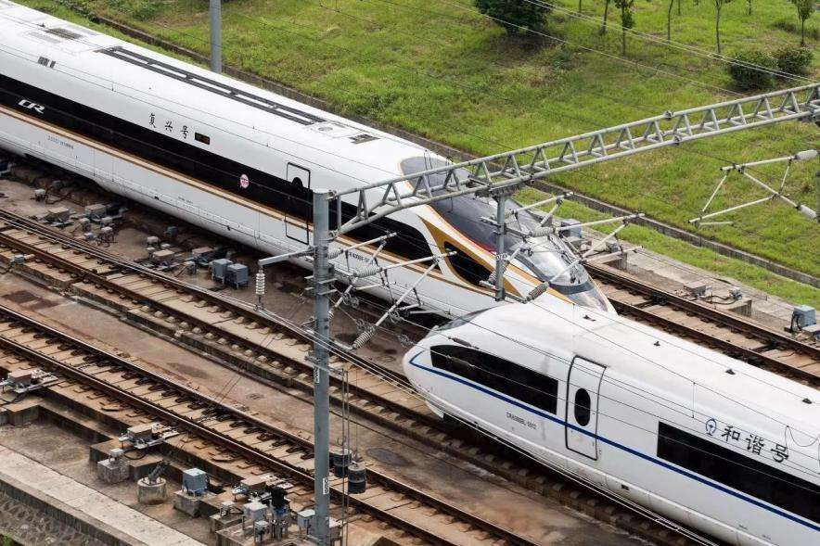
第29课
改革开放以来的巨大成就
复兴号与和谐号交会

Slide 2
一、中国特色社会主义理论体系形成与发展
（一）中国特色社会主义理论体系内涵
（二）中国特色社会主义理论体系形成与发展
阶段 | 理论 | 时代背景 | 核心理论 | 历史意义
形成 | 邓小平理论
发展 | “三个代表”重要思想
 | 科学发展观
 | 习近平新时代中国特色社会主义思想

Slide 3
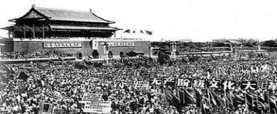
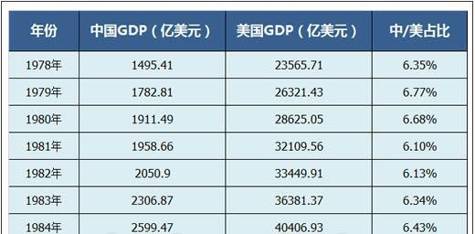
（二）中国特色社会主义理论体系形成——邓小平理论
1.时代背景
中、美GDP比较
1966-1976年文化大革命
1495.41
23565.71
——数据来源于《中国统计年鉴》

Slide 4
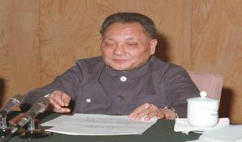
（二）中国特色社会主义理论体系形成——邓小平理论
1.时代背景 2.核心理论
1978
年中共十一届三中全会
“解放思想、实事求是。”—1978年
“中国式的现代化必须从中国的特点出发。”—1979年
“改革是中国发展生产力的必由之路。”—1985年
“社会主义原则，第一是发展生产，第二是共同致富。”—1986年
“发展才是硬道理。”—1992年
——邓小平
解放思想，实事求是，实现全党工作中心向经济建设转移，实行改革开放。

Slide 5
（二）中国特色社会主义理论体系形成——邓小平理论
1.时代背景 2.核心理论 3.历史意义
1978
年中共十一届三中全会
“解放思想、实事求是。”—1978年
“中国式的现代化必须从中国的特点出发。”—1979年
“改革是中国发展生产力的必由之路。”—1985年
“社会主义原则，第一是发展生产，第二是共同致富。”—1986年
“发展才是硬道理。”—1992年
——邓小平
开辟了……
形成了……
阐明了……
引导者……
Notes:
PPT模板：www.1ppt.com/moban/ PPT素材：www.1ppt.com/sucai/
PPT背景：www.1ppt.com/beijing/ PPT图表：www.1ppt.com/tubiao/
PPT下载：www.1ppt.com/xiazai/ PPT教程： www.1ppt.com/powerpoint/
Word模板：www.1ppt.com/word/ Excel模板：www.1ppt.com/excel/
试卷下载：www.1ppt.com/shiti/ 教案下载：www.1ppt.com/jiaoan/
个人简历：www.1ppt.com/jianli/ PPT课件：www.1ppt.com/kejian/
语文课件：www.1ppt.com/kejian/yuwen/ 数学课件：www.1ppt.com/kejian/shuxue/
英语课件：www.1ppt.com/kejian/yingyu/ 美术课件：www.1ppt.com/kejian/meishu/
科学课件：www.1ppt.com/kejian/kexue/ 物理课件：www.1ppt.com/kejian/wuli/
化学课件：www.1ppt.com/kejian/huaxue/ 生物课件：www.1ppt.com/kejian/shengwu/
地理课件：www.1ppt.com/kejian/dili/ 历史课件：www.1ppt.com/kejian/lishi/

Slide 6
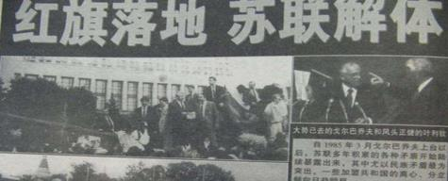
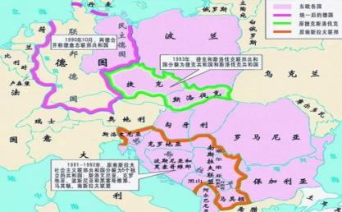
（三）中国特色社会主义理论体系发展——“三个代表”重要思想
（1）时代背景
1978年中共十一届三中全会——邓小平理论
1989
年中共十三届四中全会——“三个代表”重要思想
Notes:
在20世纪的百年历史中，世界社会主义运动既有辉煌，也有严重挫折。我们要吸取苏共解体的教训，随着改革开放的深入和社会主义市场经济的发展，我国的社会生活发生了广泛而深刻的变化，严治党，进一步全面提高全党特别是党的干部队伍的素质，成为十分紧迫的任

Slide 7
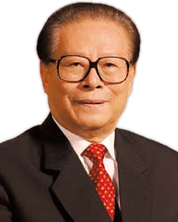
（三）中国特色社会主义理论体系发展——“三个代表”重要思想
（1）时代背景 （2）核心理论
1978年中共十一届三中全会
1989
年中共十三届四中全会
“我们党要始终代表中国先进生产力的发展要求 。
我们党要始终代表中国先进文化的前进方向。
我们党要始终代表中国最广大人民的根本利益。”
——江泽民
Notes:
在20世纪的百年历史中，世界社会主义运动既有辉煌，也有严重挫折。我们要吸取苏共解体的教训，随着改革开放的深入和社会主义市场经济的发展，我国的社会生活发生了广泛而深刻的变化，严治党，进一步全面提高全党特别是党的干部队伍的素质，成为十分紧迫的任

Slide 8
（三）中国特色社会主义理论体系发展——“三个代表”重要思想
（1）时代背景 （2）核心理论 （3）历史意义
1978年中共十一届三中全会
1989
年中共十三届四中全会
“我们党要始终代表中国先进生产力的发展要求 。
我们党要始终代表中国先进文化的前进方向。
我们党要始终代表中国最广大人民的根本利益。”
——江泽民
加强和改进党的建设、推进社会主义自我完善和发展
Notes:
在20世纪的百年历史中，世界社会主义运动既有辉煌，也有严重挫折。我们要吸取苏共解体的教训，随着改革开放的深入和社会主义市场经济的发展，我国的社会生活发生了广泛而深刻的变化，严治党，进一步全面提高全党特别是党的干部队伍的素质，成为十分紧迫的任

Slide 9
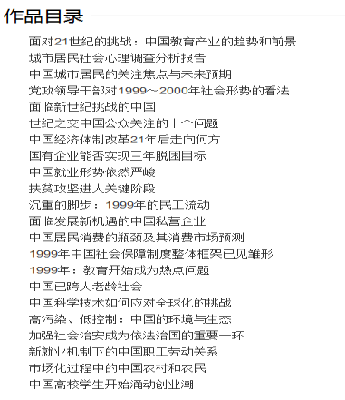
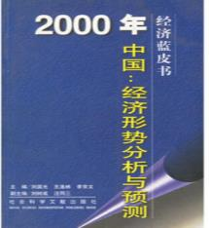
（三）中国特色社会主义理论体系发展——科学发展观
（1）时代背景
1978年中共十一届三中全会
面临新世纪挑战的中国
1989年中共十三届四中全会
中国就业形势依然严峻
2002
年中共十六大
高污染、低控制：中国的环境与生态
市场化过程中的中国农村与农民
Notes:
在20世纪的百年历史中，世界社会主义运动既有辉煌，也有严重挫折。我们要吸取苏共解体的教训，随着改革开放的深入和社会主义市场经济的发展，我国的社会生活发生了广泛而深刻的变化，严治党，进一步全面提高全党特别是党的干部队伍的素质，成为十分紧迫的任

Slide 10
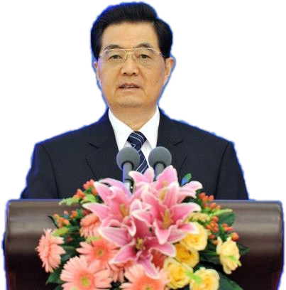
（三）中国特色社会主义理论体系发展——科学发展观
（1）时代背景
（2）核心理论
1978年中共十一届三中全会
1989年中共十三届四中全会
2002
年中共十六大
“坚持以人为本，树立全面、协调、可持续的发展观，促进经济社会和人的全面发展。”
——胡锦涛
Notes:
在20世纪的百年历史中，世界社会主义运动既有辉煌，也有严重挫折。我们要吸取苏共解体的教训，随着改革开放的深入和社会主义市场经济的发展，我国的社会生活发生了广泛而深刻的变化，严治党，进一步全面提高全党特别是党的干部队伍的素质，成为十分紧迫的任

Slide 11
（三）中国特色社会主义理论体系发展——科学发展观
（1）时代背景 （2）核心理论 （3）历史意义
1978年中共十一届三中全会
1989年中共十三届四中全会
2002
年中共十六大
“无产阶级的运动是绝大多数人的、为绝大多数人谋利益的独立的运动。”
——马克思
“坚持以人为本，树立全面、协调、可持续的发展观，促进经济社会和人的全面发展。”
——胡锦涛
科学发展观是马克思主义关于发展的世界观和方法论的集中体现。
Notes:
在20世纪的百年历史中，世界社会主义运动既有辉煌，也有严重挫折。我们要吸取苏共解体的教训，随着改革开放的深入和社会主义市场经济的发展，我国的社会生活发生了广泛而深刻的变化，严治党，进一步全面提高全党特别是党的干部队伍的素质，成为十分紧迫的任

Slide 12
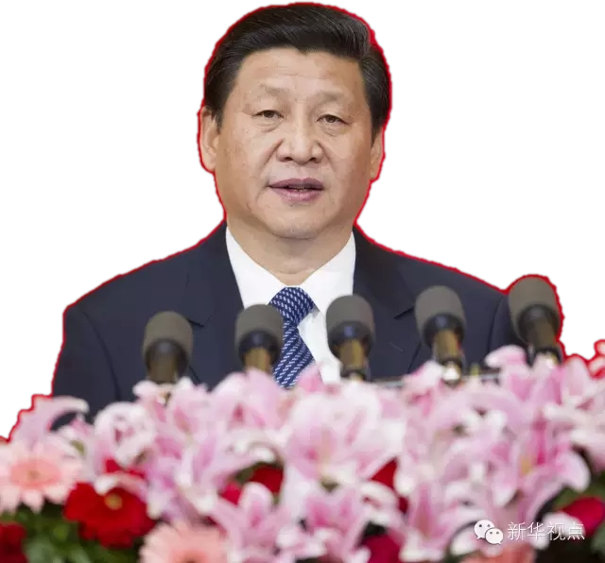
（三）中国特色社会主义理论体系发展—— 3.习近平新时代中国特色社会主义思想
（1）时代背景
1978年中共十一届三中全会
1989年中共十三届四中全会
2002年中共十六大
邓小平理论
2012
年中共十八大
“三个代表”重要思想
科学发展观
Notes:
进入21世纪的第二个十年，习近平总书记在继承前代科学理论的基础上，发展性的提出新时代中国特色社会主义思想，

Slide 13
（三）中国特色社会主义理论体系发展——习近平新时代中国特色社会主义思想
（1）时代背景 （2）核心理论 （3）历史意义
1978年中共十一届三中全会
邓小平理论
1989年中共十三届四中全会
“三个代表”重要思想
2002年中共十六大
科学发展观
2012
年中共十八大
……继承发展
……最新成果
……重要组成部分
……行动指南
……进入新时代
新时代坚持和发展什么样的中国特色社会主义、怎样坚持和发展中国
“中国特色社会主义进入了新时代。”
“中华民族伟大复兴，绝不是轻轻松松、敲锣打鼓就能实现的。”
“中国梦是我们这一代的，更是青年一代的。”
——习近平
Notes:
进入21世纪的第二个十年，习近平总书记在继承前代科学理论的基础上，发展性的提出新时代中国特色社会主义思想，

Slide 14
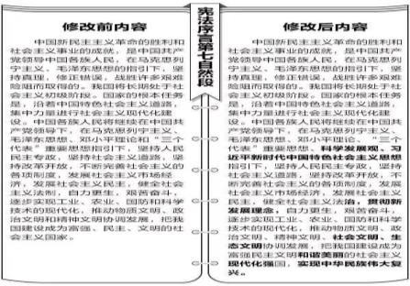
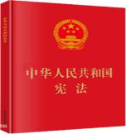
（三）中国特色社会主义理论体系发展——习近平新时代中国特色社会主义思想
（1）时代背景 （2）核心理论 （3）历史意义
1978年中共十一届三中全会
1989年中共十三届四中全会
2002年中共十六大
科学发展观、习近平新时代中国特色社会主义思想
2012年中共十八大
社会文明、生态文明
2018
年第十三届全国人民代表大会第一次会议
Notes:
进入21世纪的第二个十年，习近平总书记在继承前代科学理论的基础上，发展性的提出新时代中国特色社会主义思想，

Slide 15
二、综合国力不断提升
（一）国民经济快速增长
（二）基础建设走在世界前列
（三）精神文明建设取得重要成绩
（四）国防和军队改革取得突破性进展

Slide 16
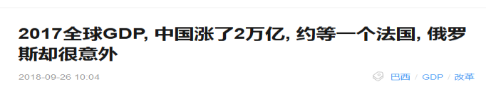
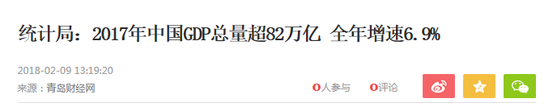
（一）国民经济快速增长

Slide 17
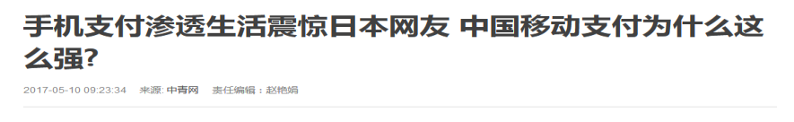

（二）基础建设走在世界前列
Notes:
在综合国力不断提升的同时，我们

Slide 18
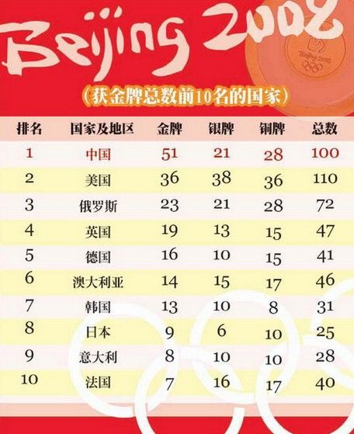
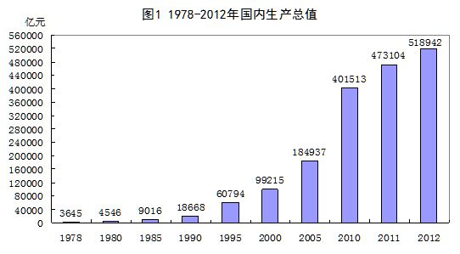
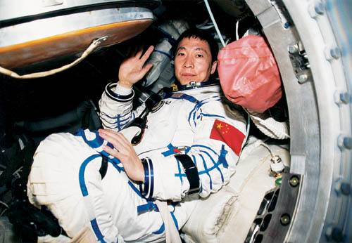
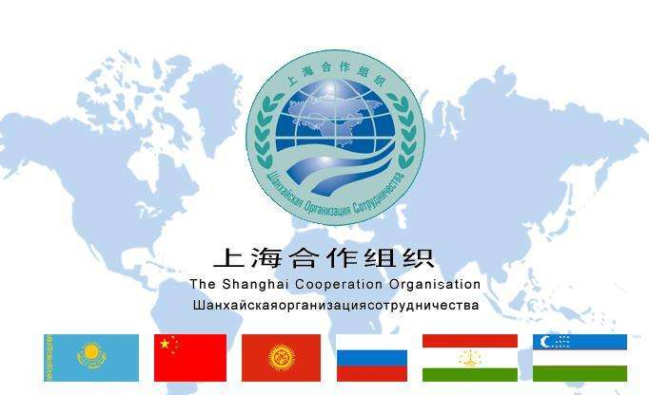
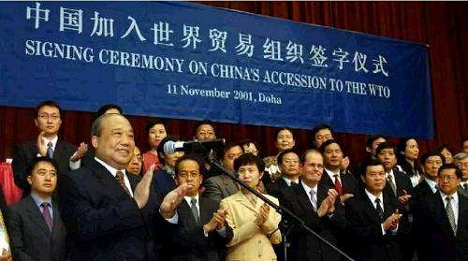
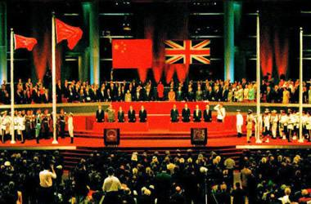
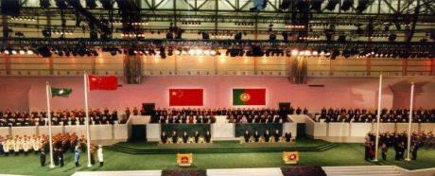
伟大成就

Slide 19
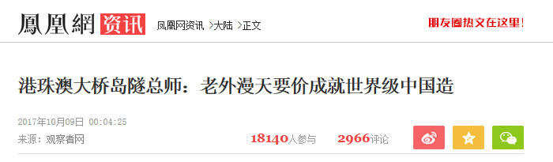
（二）基础建设走在世界前列
中国全程55公里的港珠澳大桥，是世界上最长的跨海大桥，也是中国交通史上技术最复杂，建设要求及标准最高的工程之一，被英国《卫报》誉为“新世界七大奇迹”。
港珠澳大桥沉管隧道，是我国建设的第一座外海沉管隧道，也是世界上最长的公路沉管隧道和唯一的深埋沉管隧道，在建设过程中，林鸣和他的团队对沉管的设计，生产和安装技术进行了一系列创新，为世界海底隧道工程技术，提供了独特的样本和宝贵的经验。 ——百度百科
Notes:
在综合国力不断提升的同时，我们

Slide 20

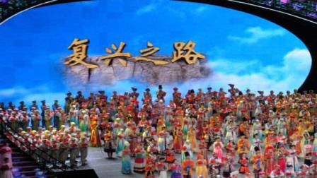
（三）精神文明建设取得重要成绩

Slide 21
（四）国防和军队改革取得突破性进展
在新时代的征程上，在实现中华民族伟大复兴的奋斗中，建设强大的人民海军的任务从来没有像今天这样紧迫。要深入贯彻新时代党的强军思想，坚持政治建军、改革强军、科技兴军、依法治军，坚定不移加快海军现代化进程，善于创新，勇于超越，努力把人民海军全面建成世界一流海军。
——习近平 2018年4月12日
Notes:
在综合国力不断提升的同时，我们

Slide 22
三、国际影响力不断扩大
（一）外交理念
（二）目的
（三）新型国际关系内涵
（四）外交成就
（五）历史意义
和平发展
全方位外交
推动全面建设小康社会
相互尊重、公平正义、合作共赢
联合国、全球治理、国际金融、“一带一路”
从参与者到推动者
推动构建人类命运共同体
中国方案

